Slide 1
Нашите цветни дни
Група “Дъга”, ДГ№2 “Знаме на Мира”, гр. Балчик

Slide 2
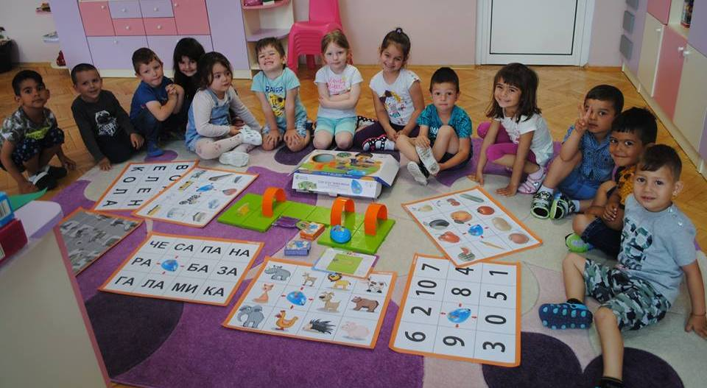
Дъгата прилича на мост над земята, окичен с байрачета в седем цвята.
Слънцето, златното, по нея минава, всичко от нея, по-весело става!
2017/2018г.

Slide 3
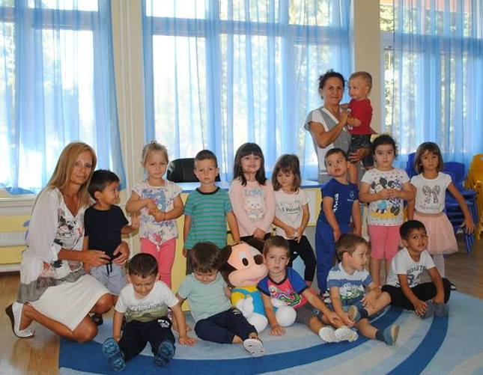
Празничният кръговрат превръща делниците ни в усмивки

Slide 4
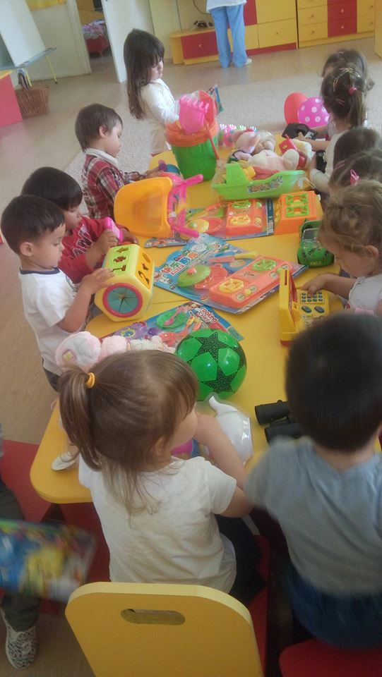
Първи юни - време за подаръци, торта и мнооого балони! Честит празник, мили дечица!

Slide 5
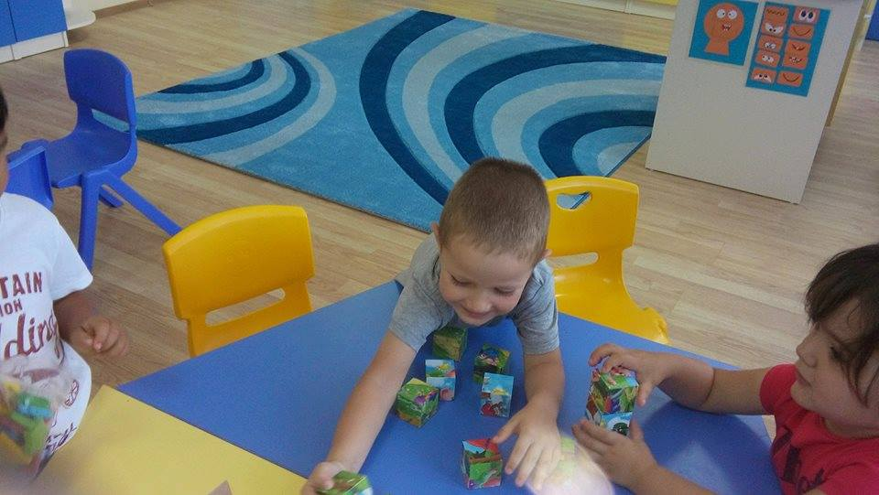
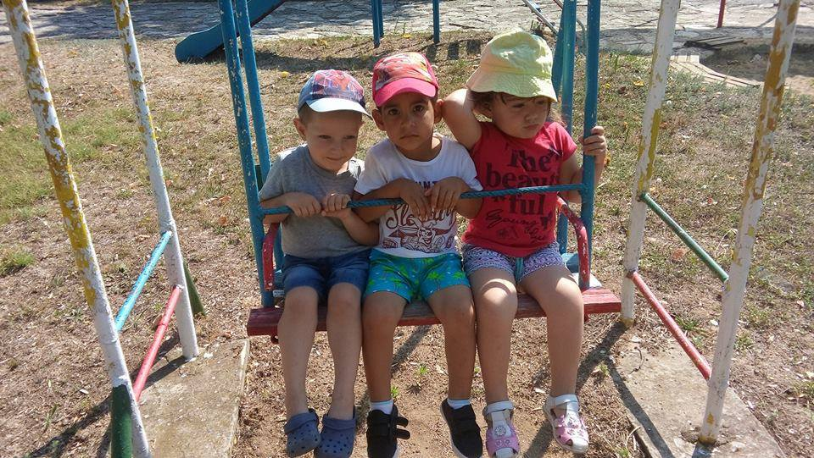
През август за първи път малките дъгички с радост прекрачиха прага на своята чудесна нова детска градина.
Стари приятели в обновената детска градина

Slide 6
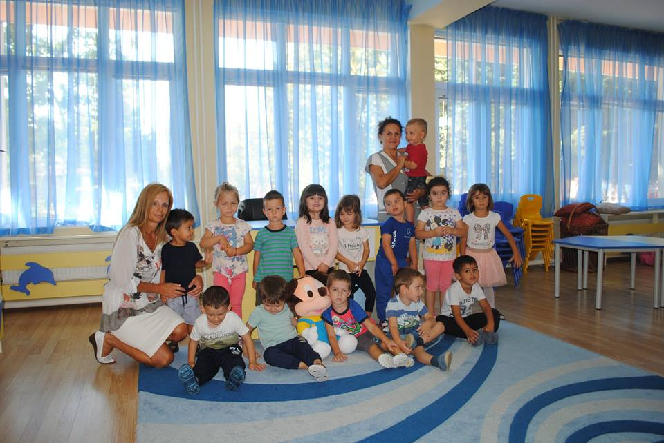
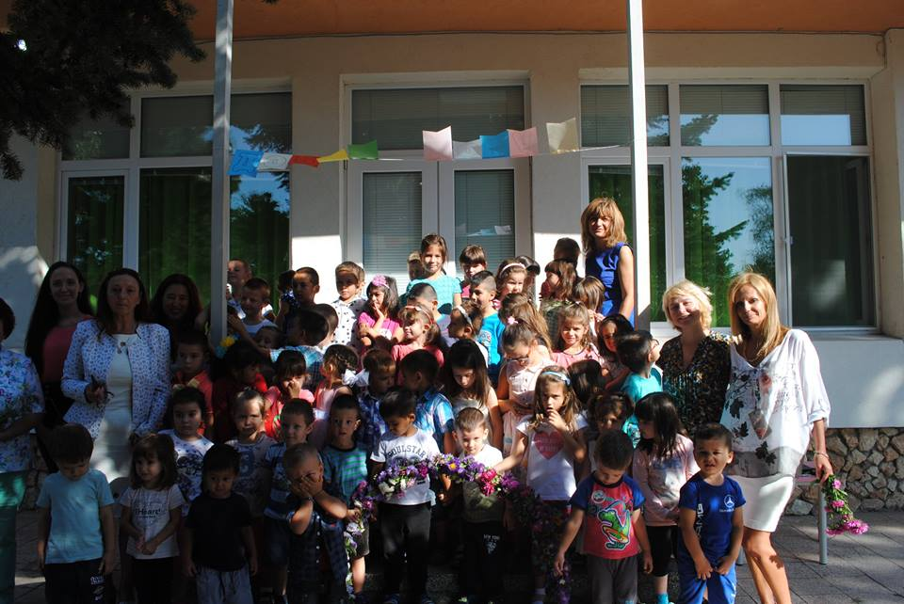
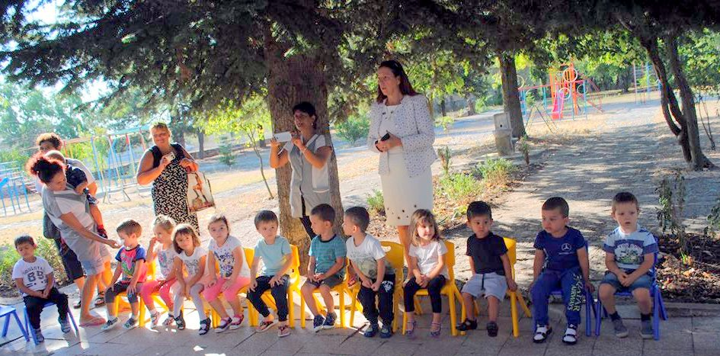
Честит първи ПЪРВИ УЧЕБЕН ДЕН, мили дечица! Нека сме здрави и дните ни са изпълнени с много радост!

Slide 7
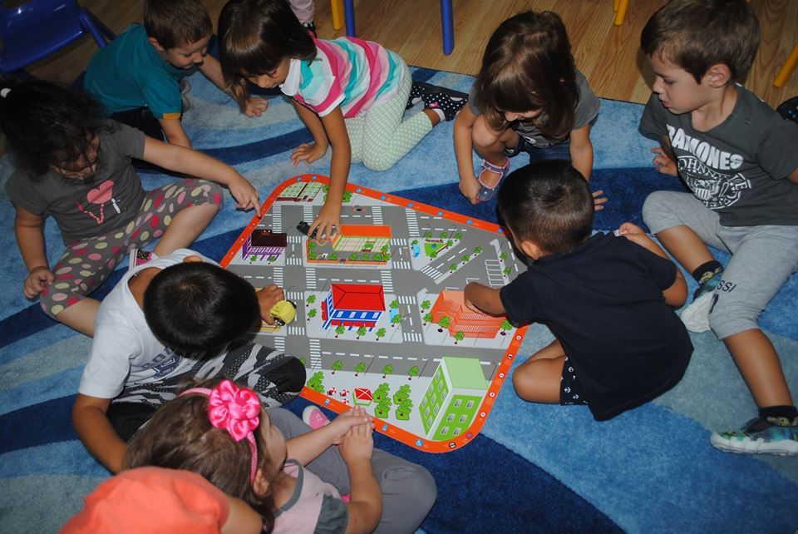
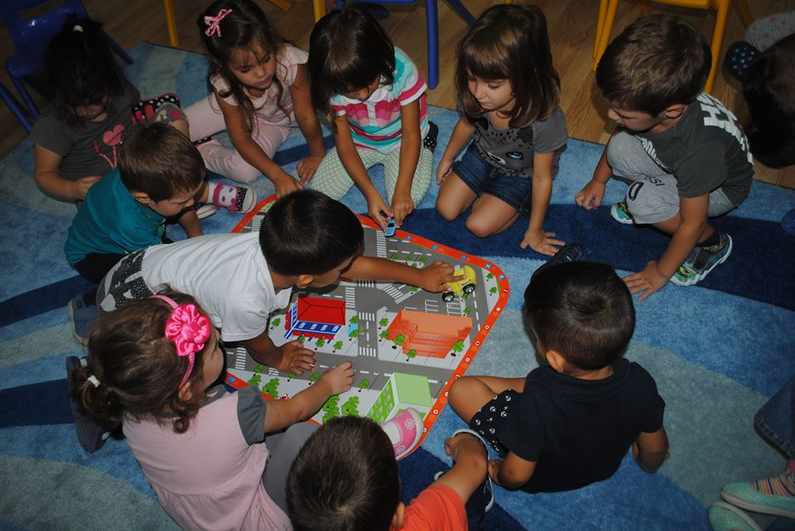
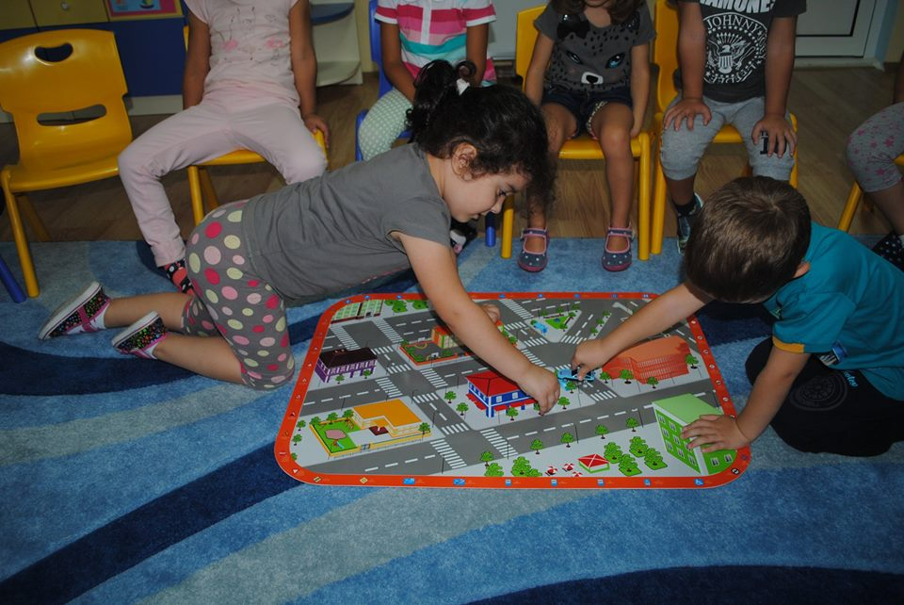
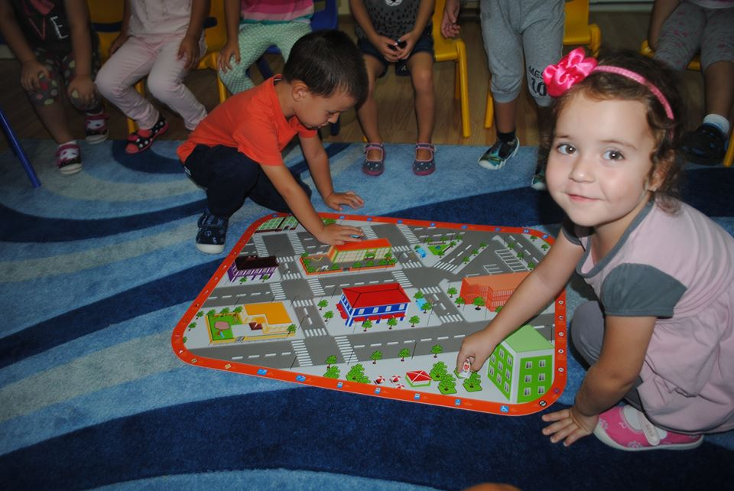
21 септември - Ден без жертви при катастрофи.

Slide 8
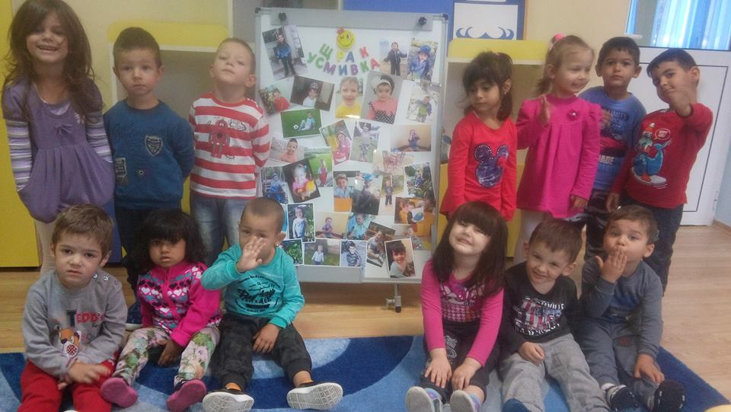
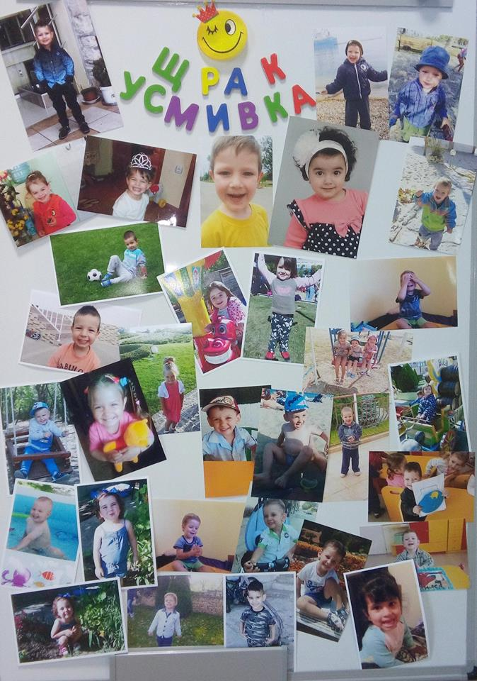
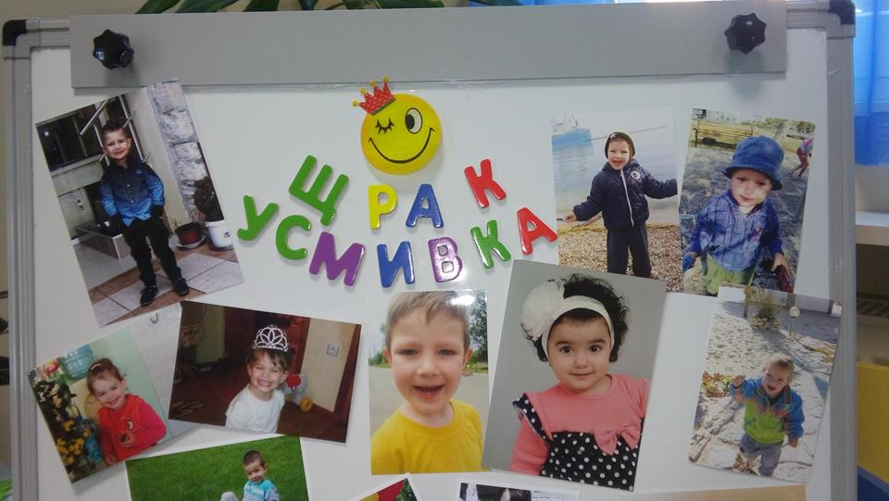
Световен ден на усмивката

Slide 9
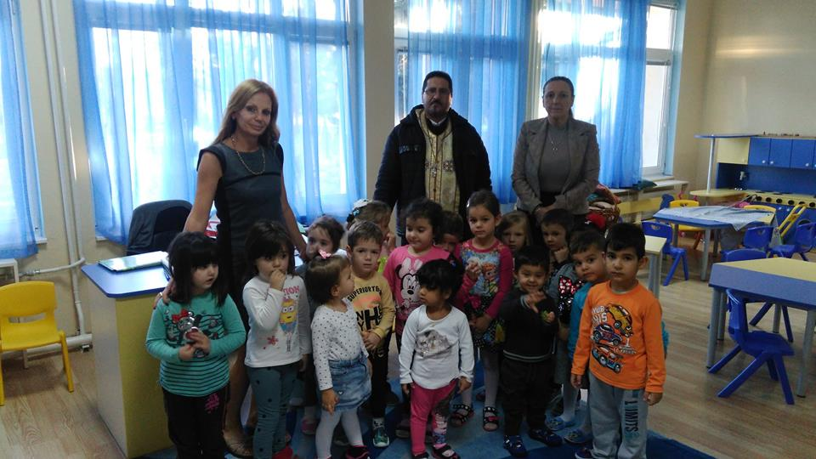
Водосвет с отец Тодор в Денят на Християнското семейство

Slide 10
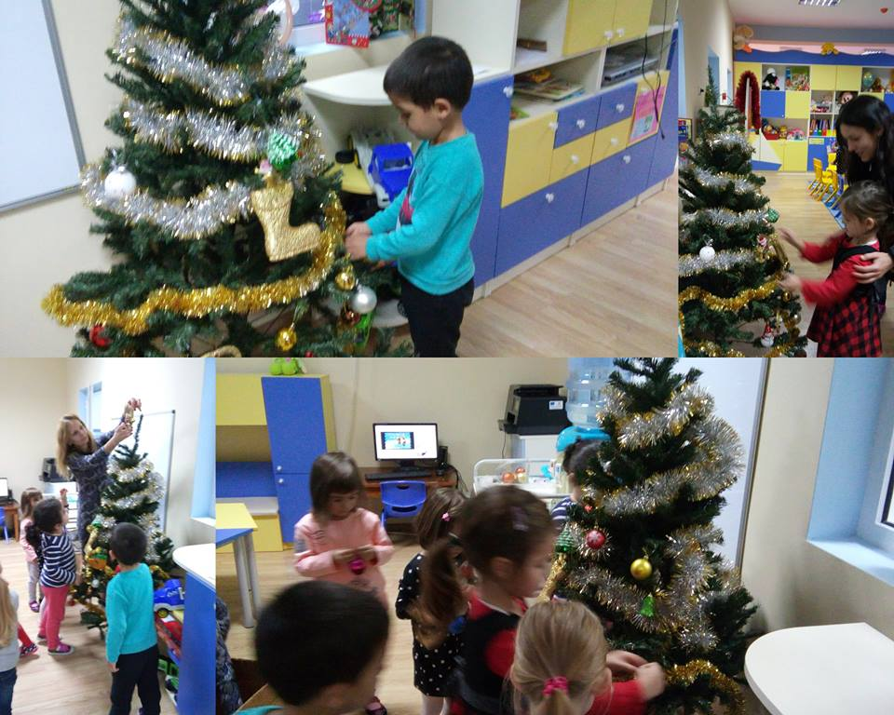
Чудна елхица грейна и в група "Дъга". Благодарим и на сръчните ни помощници!

Slide 11
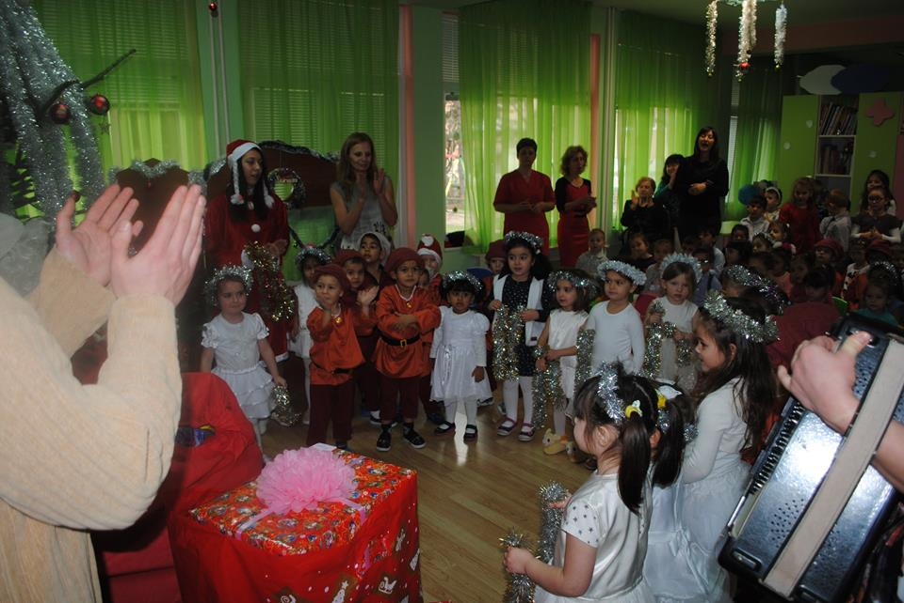
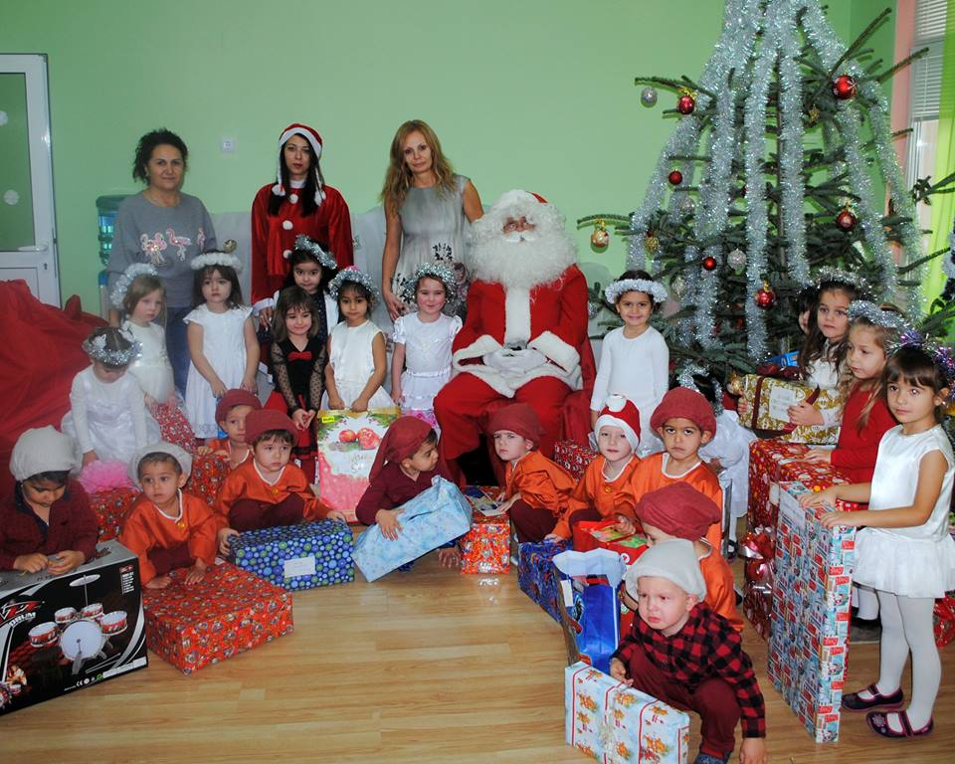
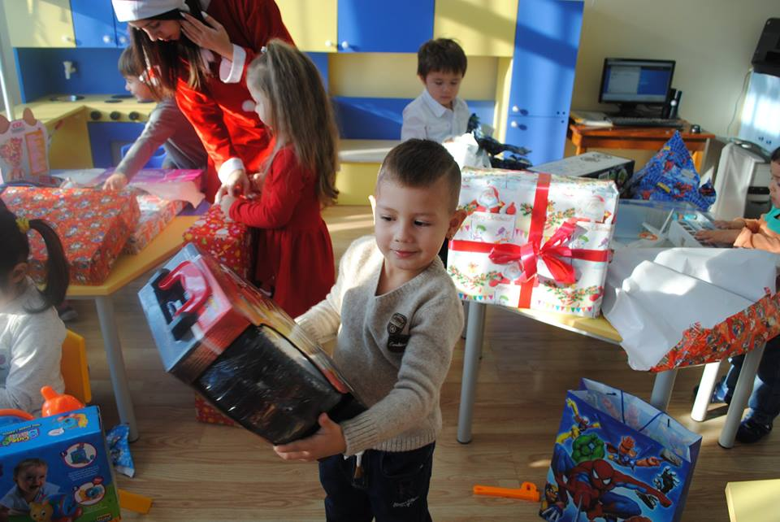
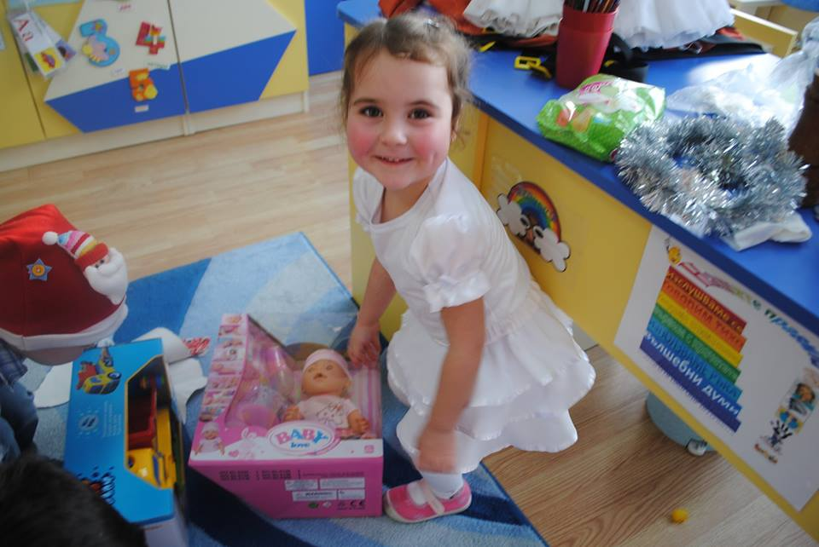
Дядо Коледа най-после дойде и ни донесе дългоочакваните подаръци и много, много радост!

Slide 12
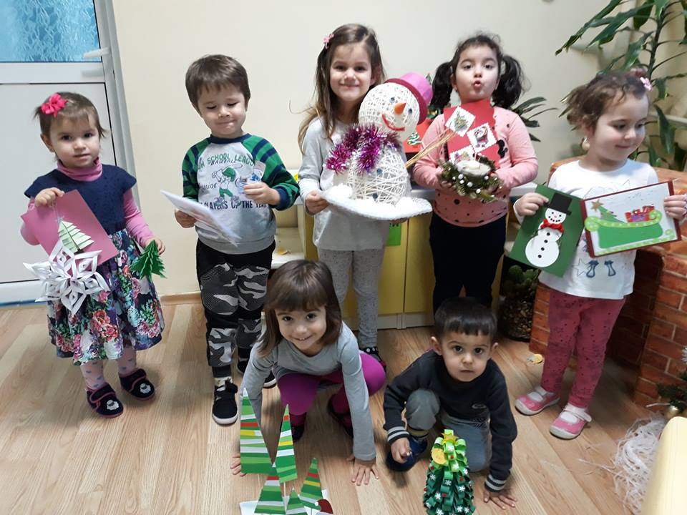
Благодарим на всички родители, които се включиха в нашата Коледна изложба по проект "Заедно можем"!

Slide 13
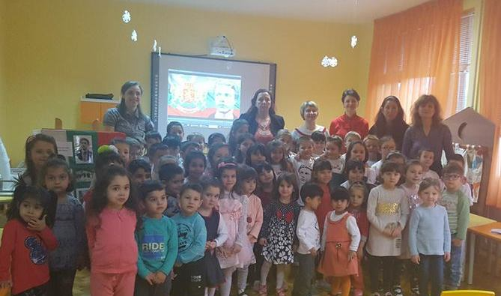
Вече знаем кой е Апостола и се гордеем, че сме негови потомци!

Slide 14
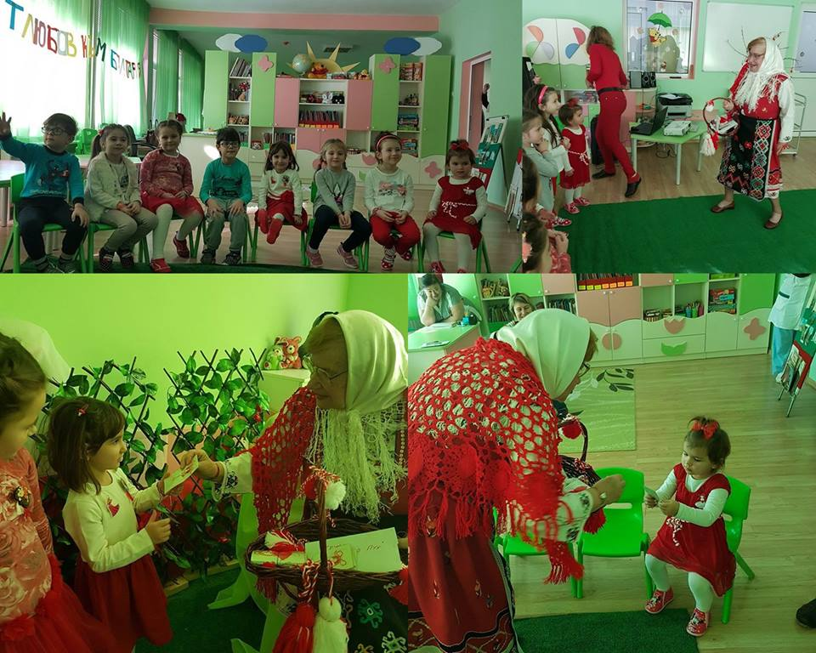
Баба Марта пак дойде и донесе слънчице и радост на децата.

Slide 15
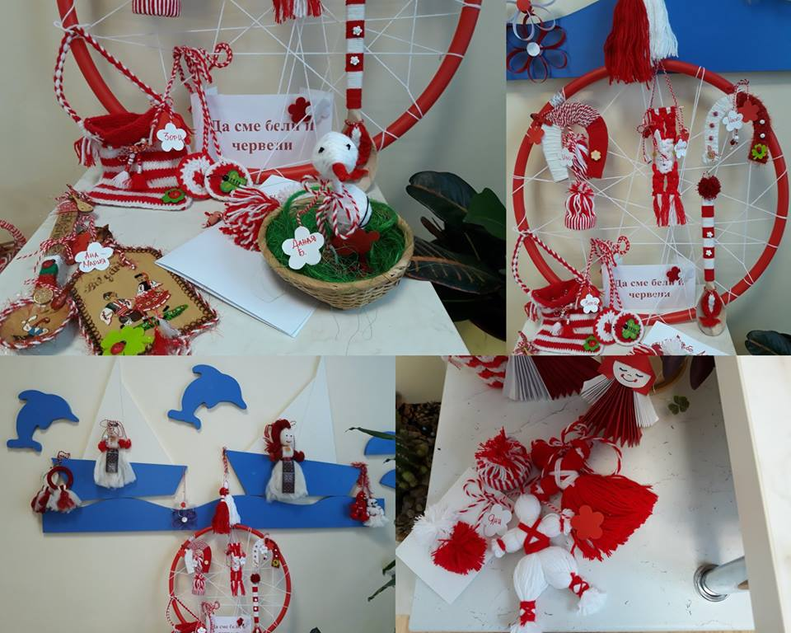
Благодарим за сръчните ръце, мили приятели!

Slide 16
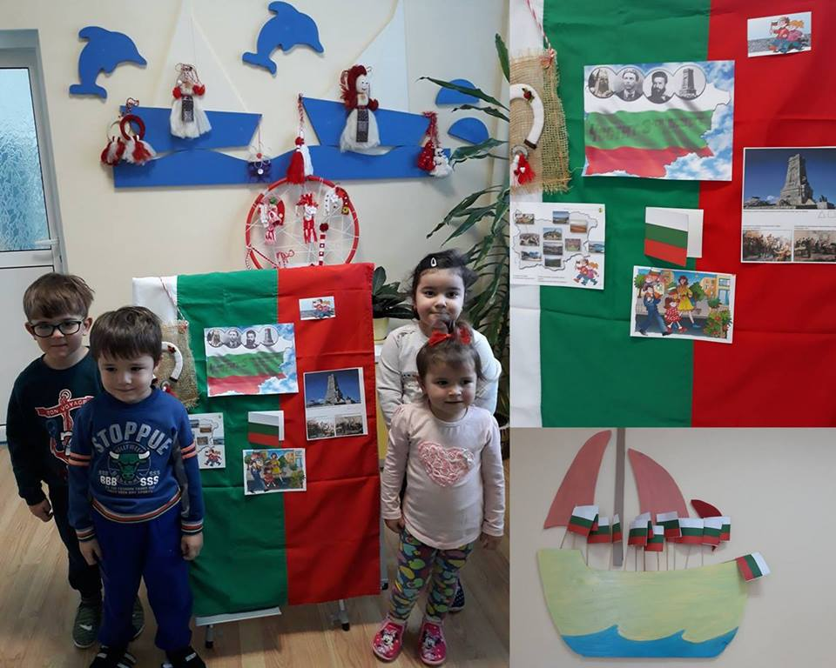
Oще сме малки, но знаем какво е Родина и се учим да я обичаме.. Честит празник, България!

Slide 17
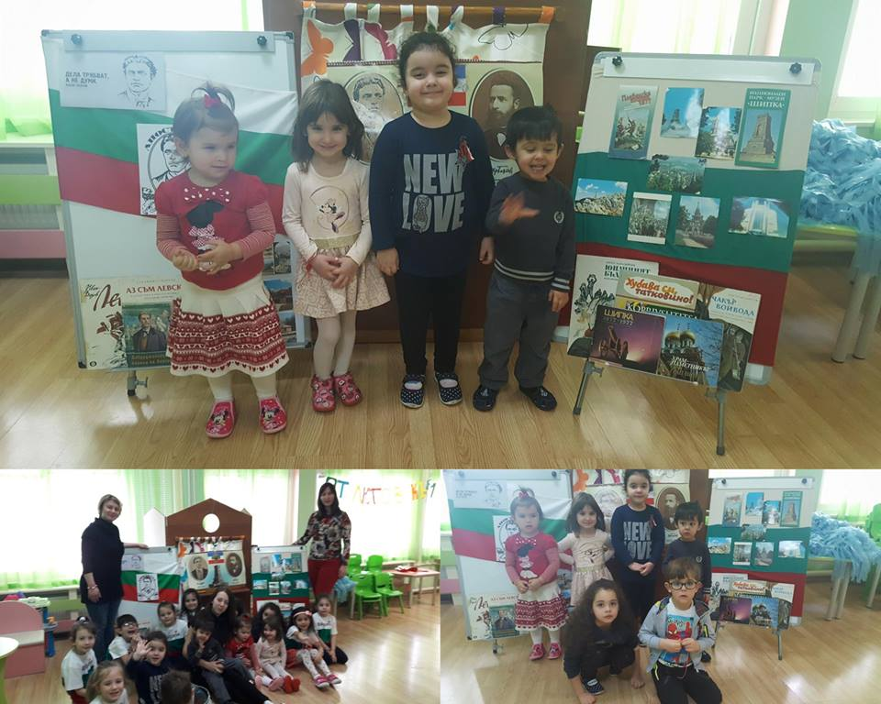

Slide 18
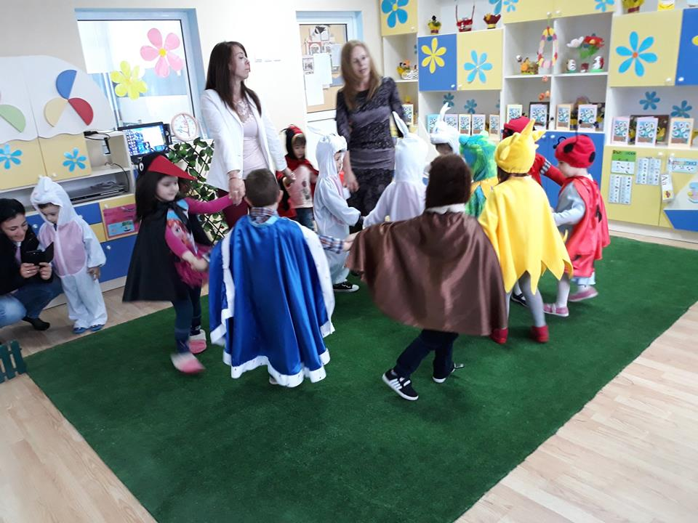
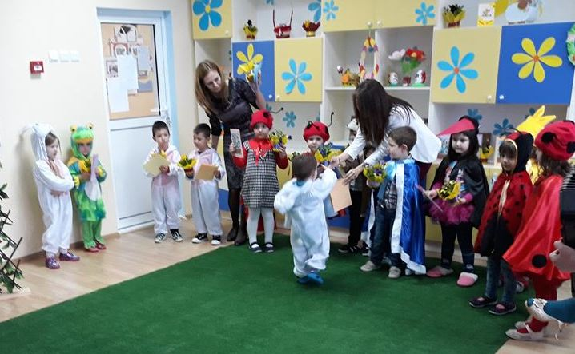
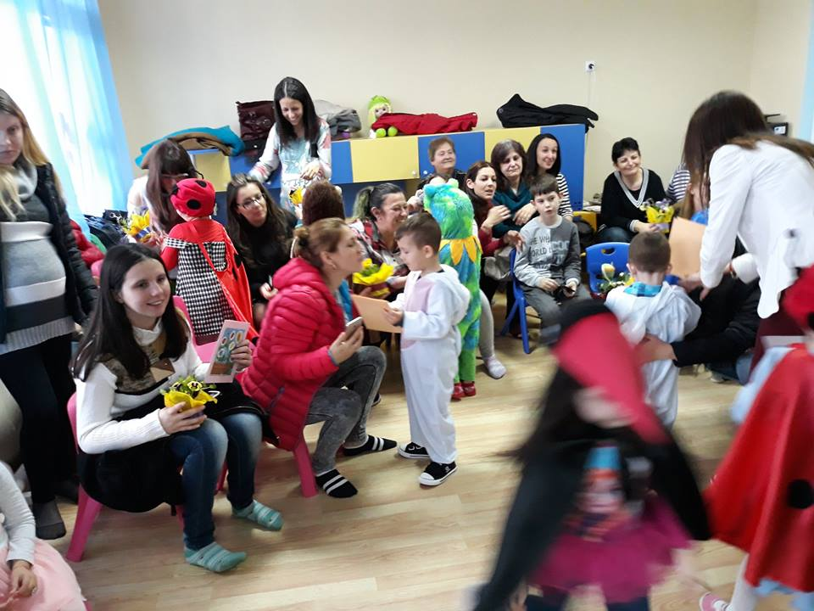
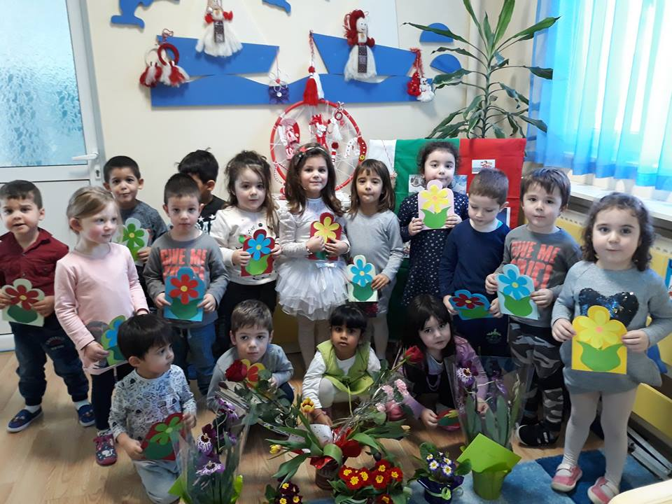
С обич за мама

Slide 19
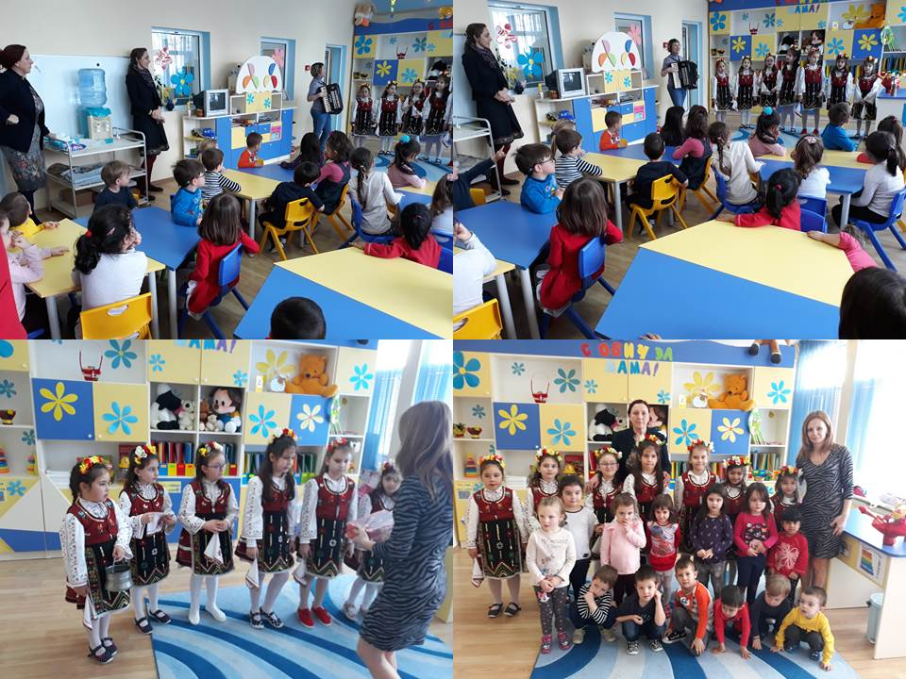
Я стани, стани, детенце, да видиш Лазаря как хубаво лазарува.
Шити поли развява, жълти чехли потропва

Slide 20
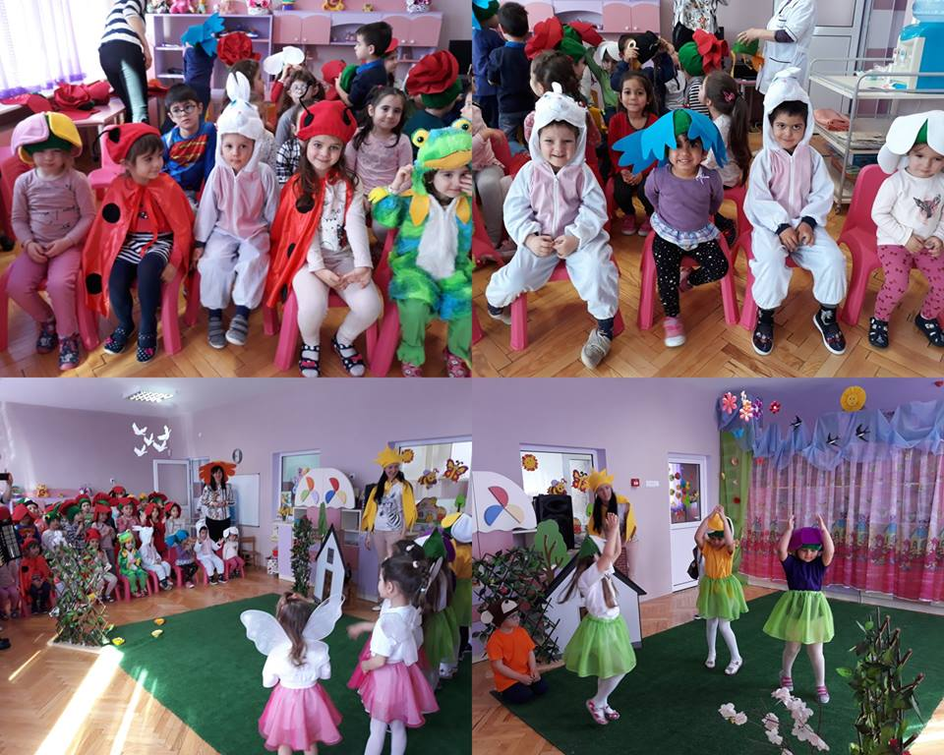
Идва този весел празник, шарени яйца донесъл –
жълти, сини и червени.. Да сме радостни, засмени!

Slide 21
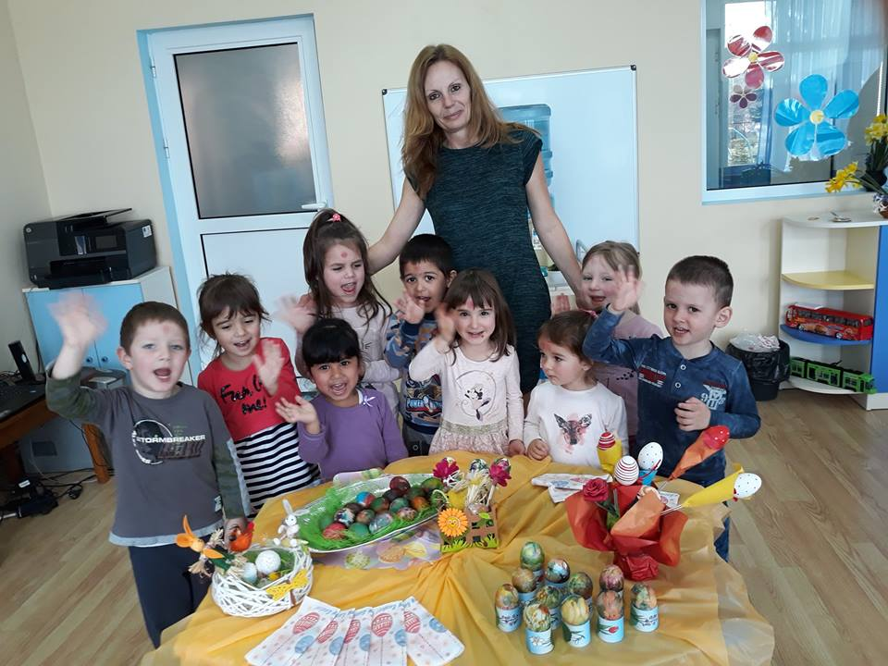

Slide 22
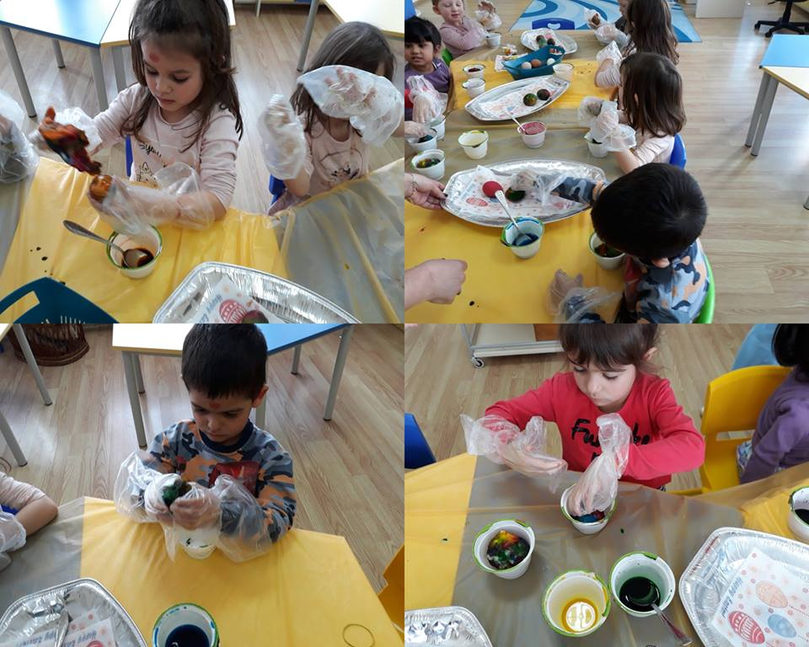

Slide 23
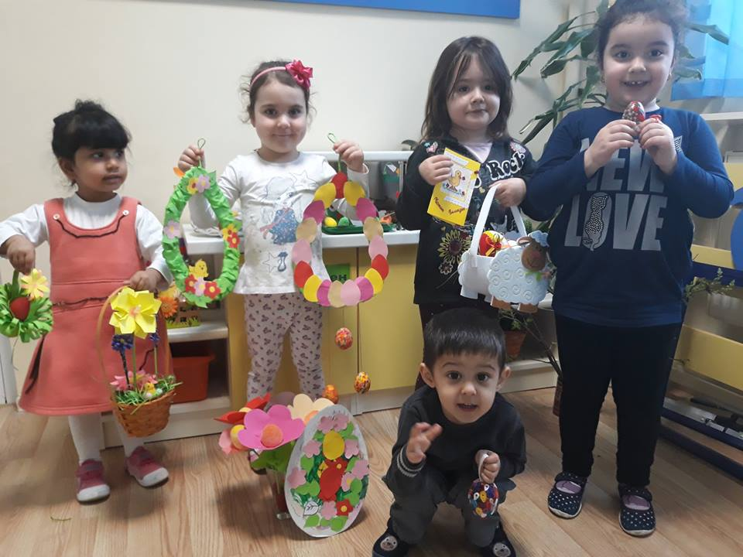
Отново сръчните ръце на дечица, мама и баба създадоха толкова красота!

Slide 24
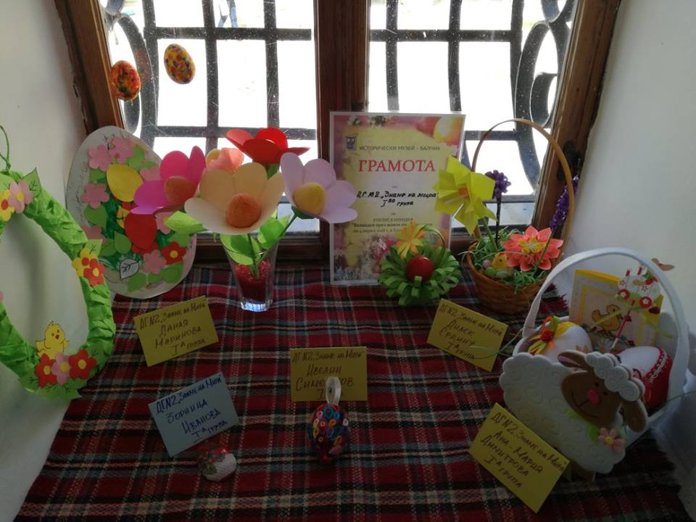
Конкурс"Великден през моите очи"в Етнографска къща към Исторически Музей Балчик.

Slide 25
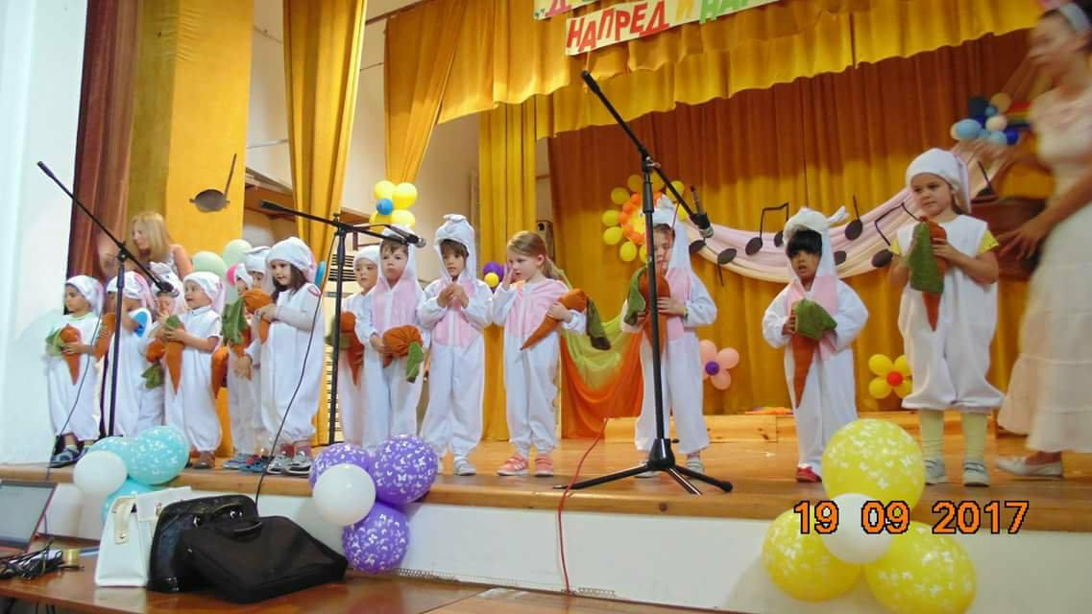
За първи път на голямата сцена – участие в концерта „Децата на Балчик“ в НЧ „В. Левски“

Slide 26
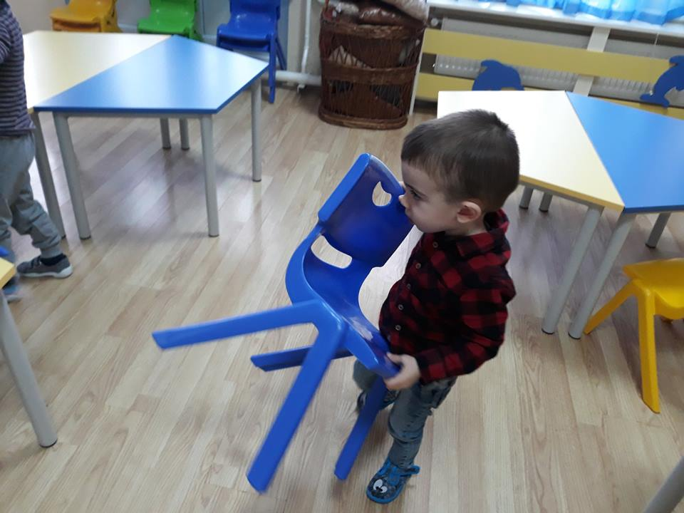
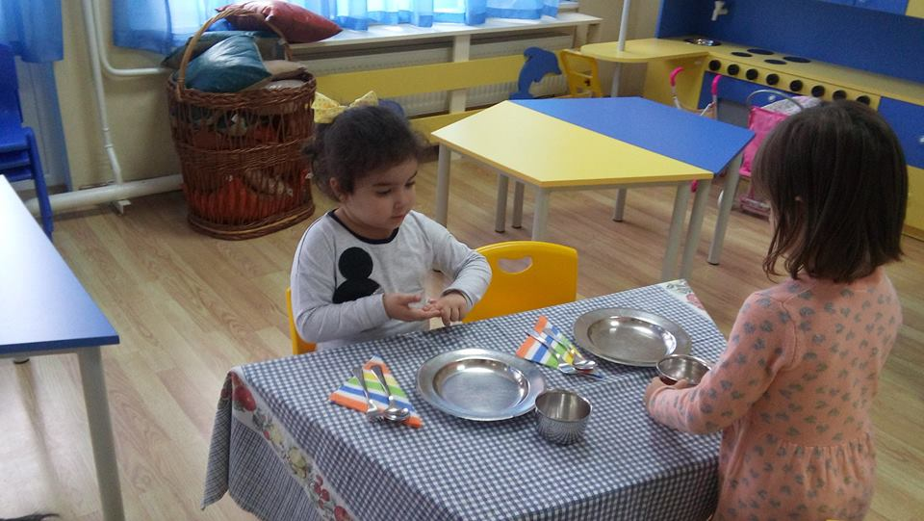
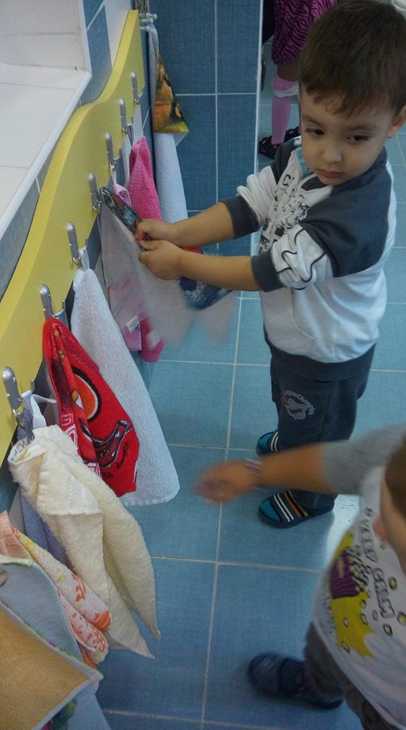
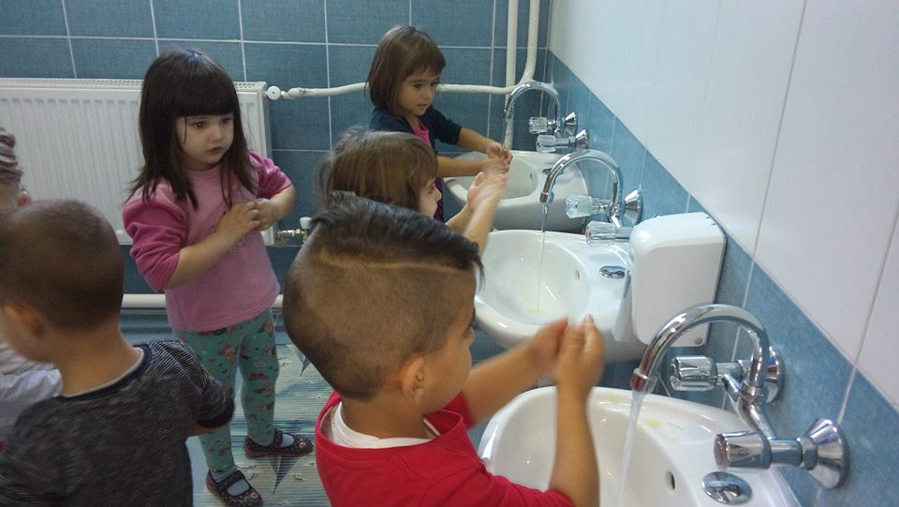
Изграждането на навици – първа стъпка към самостоятелността

Slide 27
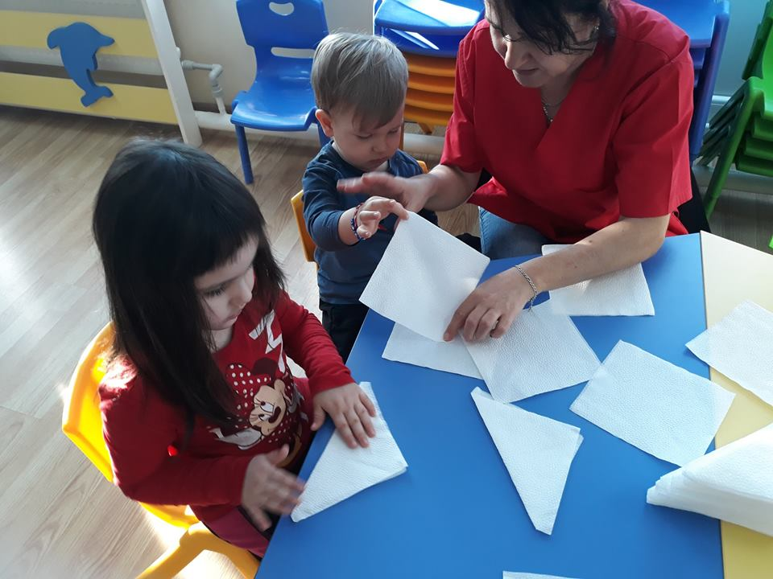
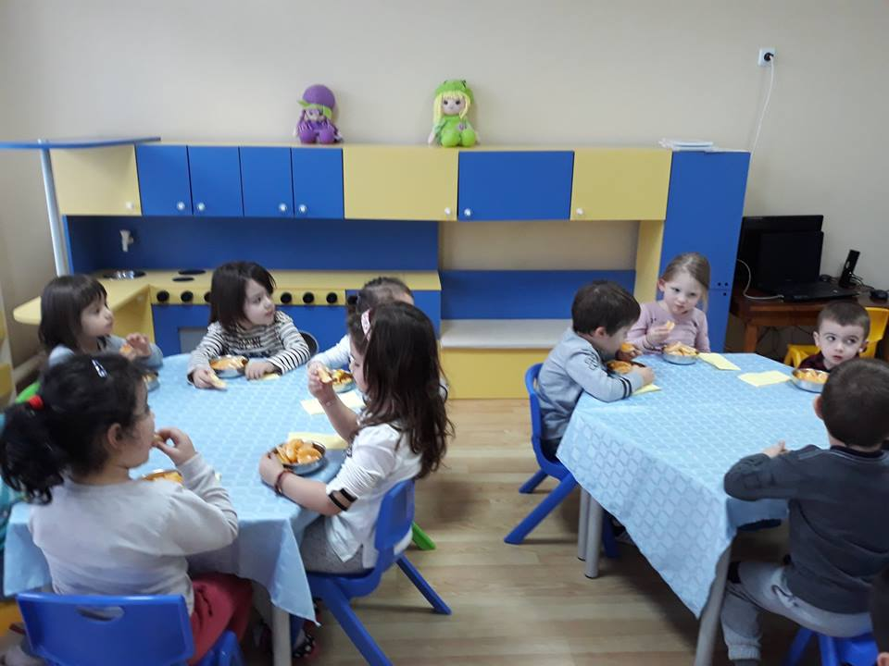
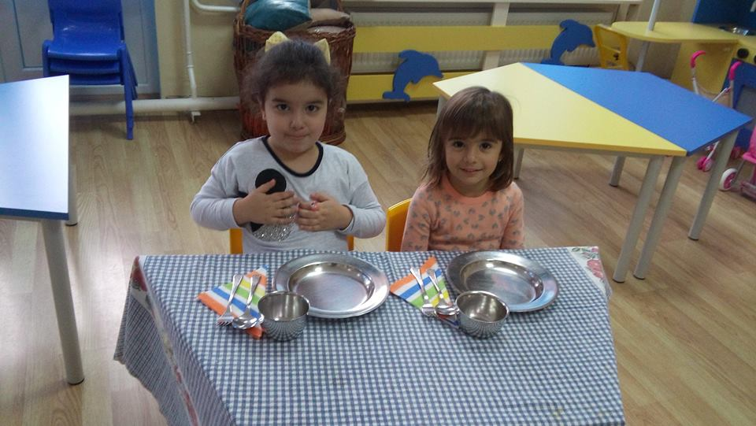
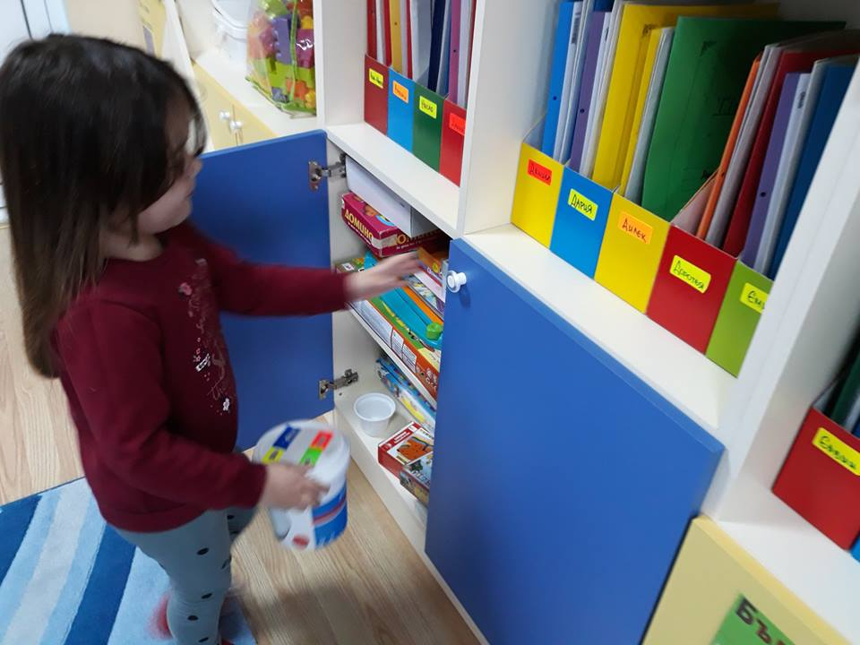
Научи ме да мога сам
Местата на нещата

Slide 28
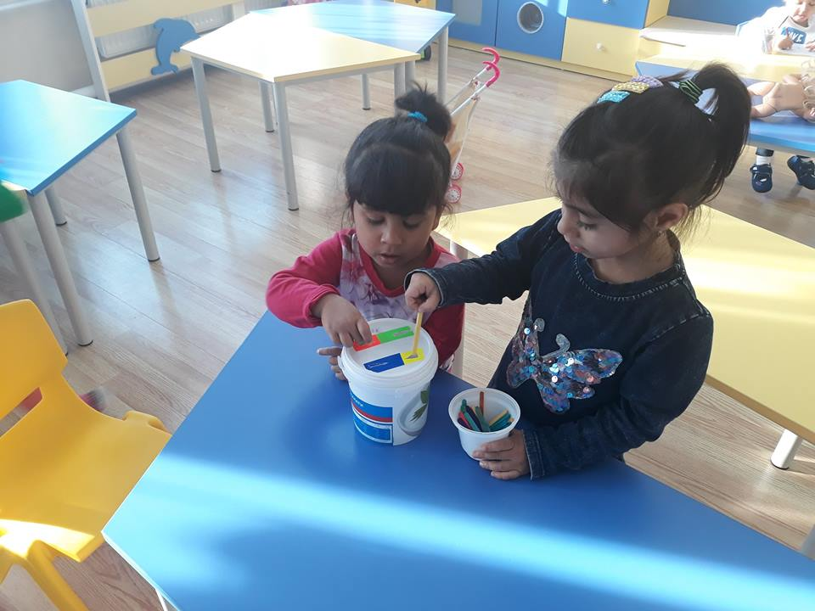
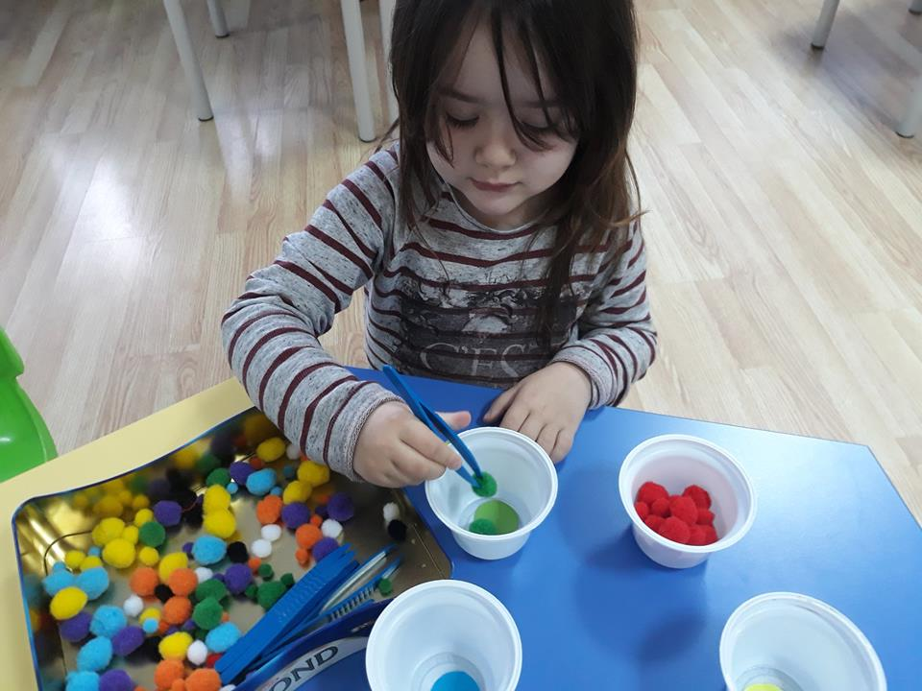
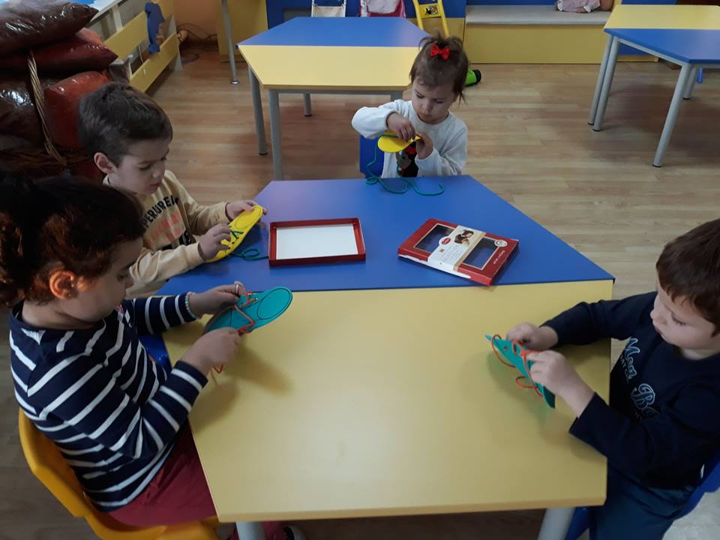
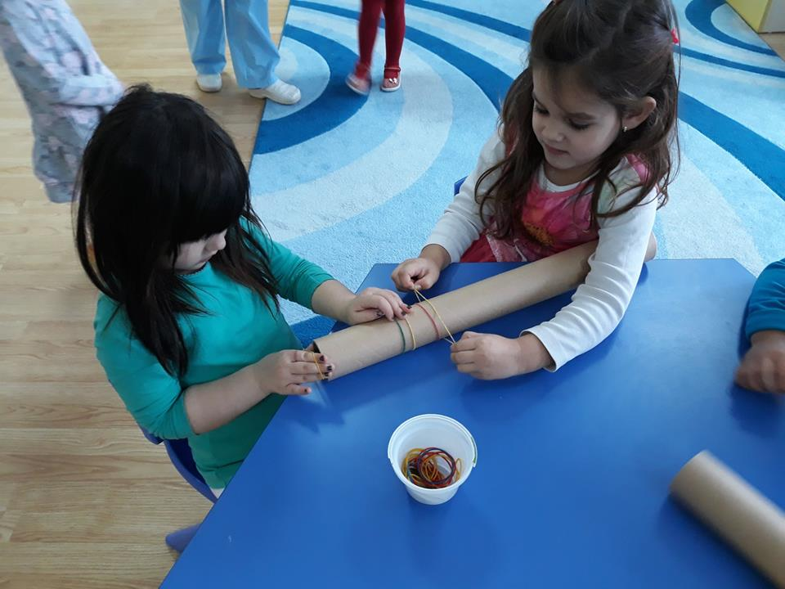
За всичко това ни е нужна добре развита моторика
А добре развитата фина моторика е по- добра логическа мисъл и памет.

Slide 30
Отглеждаме физически здрави и жизнерадостни деца чрез укрепване и каляване на детския организъм

Slide 31
Движението подобрява мисленето и научаването и ни прави по- умни.

Slide 32
Човекът, който се грижи за нашето здраве - на гости при м.с. Анастасова

Slide 33
Утринната среща – прегръдка и време за всеки

Slide 35
Овладяването на грамотността не е лесно. То изисква децата да декодират фигури в звуци и думи.

Slide 36
В играта – драматизация децата проявяват себе си и мечтите си

Slide 37
Игрите по математика-възможност за систематизиране на знанията от собствения си опит и наблюдение.

Slide 41
Открита педагогическа практика по математика в Iа група

Slide 42
Правилата са моята закрила
Децата най-добре запомнят, това което правят, чувстват и разбират.

Slide 43
Екологичното възпитание - гаранция за по - добро бъдеще
Екологичното възпитание - гаранция за по - добро бъдеще
Природата – извор на вдъхновение

Slide 44
Физическият контакт с природата ни дава информация за света, зарежда ни с енергия и постепенно преживяването се превръща в духовно.

Slide 45
Даровете на есента
С плодовете й обилни ставаме юнаци силни!

Slide 46
Посяхме семенца и научаваме едни от най-ценните уроци - че природата ни се отблагодарява за грижите!

Slide 48
Къде отиде Снежко?

Slide 49
С какво рисуват художниците? Малките дъгички откриват радостта от играта с живописните боички и цветните хартии, вдъхновени от шарения свят около нас.

Slide 59
Конструктивни дейности

Slide 63
Музиката е здраве и щастие, споделено с госпожа Христова

Slide 64
Ролеви и сюжетно-ролеви игри

Slide 66
Проектни дейности
Ателие „Социален свят”, тема „Моята любима играчка”

Slide 67
"Сензорни игри"
Проект "Заедно можем", ателие "Бързи и сръчни ръчички"

Slide 68
Малки изследователи
Откриваме следите на есента в двора на детската градина.
Проект "Заедно можем", Ателие "Бързи и сръчни ръчички"
Малки изследователи
Откриваме следите на есента в двора на детската градина.
Проект "Заедно можем", Ателие "Бързи и сръчни ръчички"

Slide 69
"Да нашарим листата с цветовете на есента"
Проект "Заедно можем", Ателие "Бързи и сръчни ръчички"

Slide 70
Честит нов първи юни! Благодарим за подаръците, мили родители!

Slide 71
Посрещаме скъпи гости
Благодарим за щедростта и споделената радост, мили Преско!

Slide 72
Винаги е радостно със сладкогласната любима баба Мария Михайлова!

Slide 73
Спомени за детската градина и разказ на бате Алекс колко отговорности има ученика

Slide 74
В Седмицата на детската Коледна книжка в група "Дъга" и група "Таралежчета" посрещнахме скъп гост - леля Еви Евдокия Попова, библиотекар в НЧ "Васил Левски".

Slide 75
„Маратон на четенето” в група „Дъга” по повод 2 април- Международния ден на детската книга отново с леля Еви и приказката на Братя Грим „Вълкът и седемте козлета“

Slide 76
Весело детство, много здраве и сбъднати пожелания,мили деца!

Slide 77
Благодарим за вниманието!
Изготвил: С. Лазарова

